Slide 1

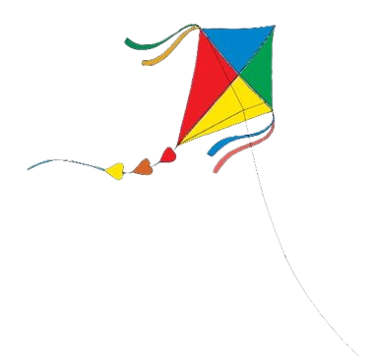
Giáo viên: Đỗ Thị Thu hà
Trường: THCS An Viên
ÂM NHẠC 6

Slide 2


Chủ đề 2
GIAI ĐIỆU QUÊ HƯƠNG
Tiết 1
– Hát: Bài Lí cây đa
– Lí thuyết âm nhạc:
Kí hiệu 7 bậc âm cơ bản bằng hệ thống chữ cái Latin
– Trải nghiệm và khám phá

Slide 3
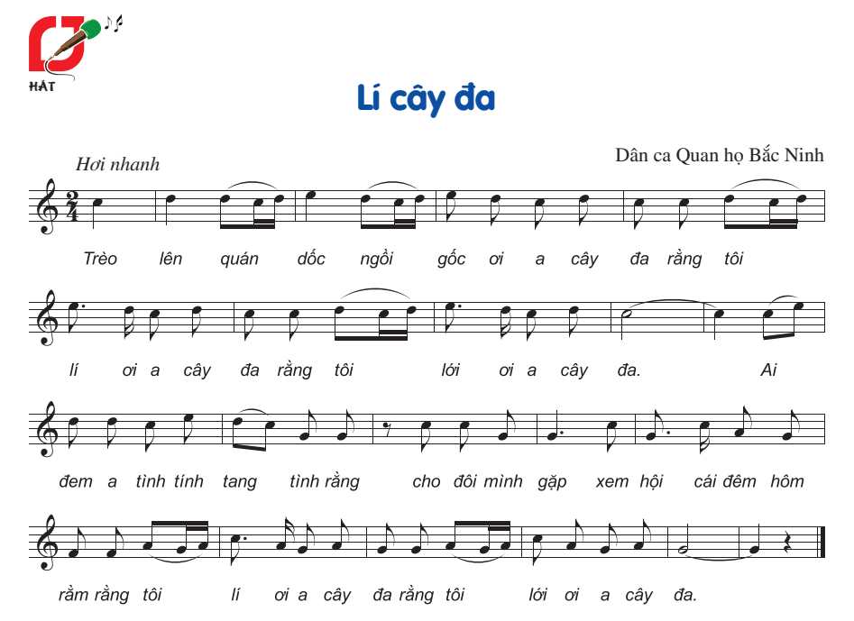
1. Hát

Slide 4
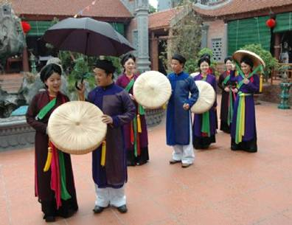
Giới thiệu bài hát
Dân ca Quan họ là thể loại hát giao duyên đặc sắc của vùng Kinh Bắc xưa (hai tính Bắc Ninh và Bắc Giang ngày nay). Các “liền anh” và “liền chị” hát đối đáp cùng nhau trong cuộc hát có thể diễn từ ngày này sang ngày khác.
Nhiều bài dân ca Quan họ được phổ biến rộng rãi như: Trống cơm, Qua cầu gió bay, Người ở đừng về, Lí cây đa, Hoa thơm bướm lượn,…
Năm 2009, dân ca Quan họ Bắc Ninh đã được UNESCO ghi danh là Di sản văn hoá phi vật thể đại diện của nhân loại.

Slide 5
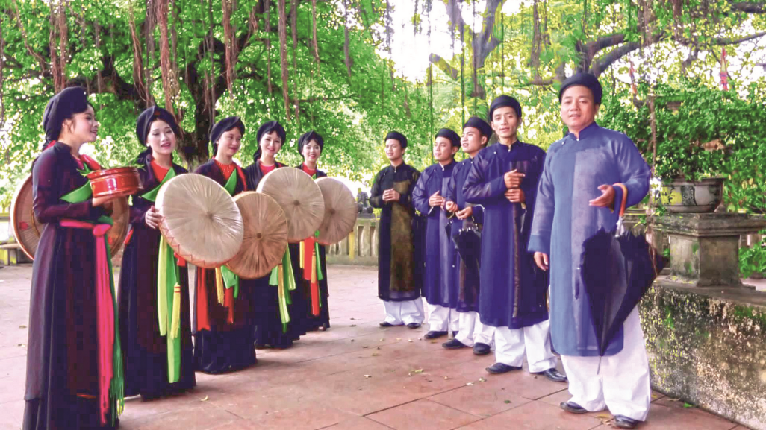
Giới thiệu bài hát
Lí cây đa là một trong những bài dân ca Quan họ quen thuộc. Lời ca của bài được hình thành từ các câu thơ:
“Trèo lên quán dốc
Ngồi gốc cây đa
Cho đôi mình gặp
Xem hội đêm rằm...”
Với sắc thái vui tươi, dí dỏm, bài hát đã gợi lên không khí náo nức của những ngày hội làng.

Slide 6
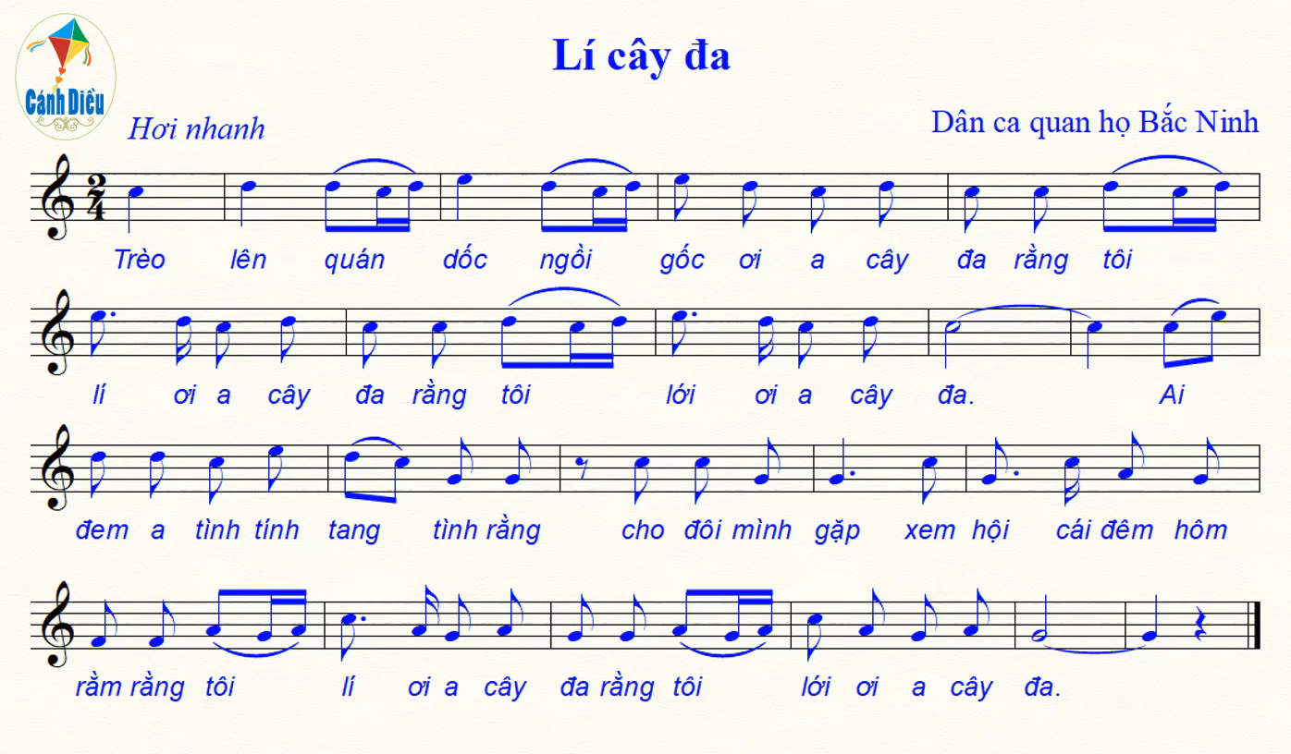
Nghe hát mẫu

Slide 7
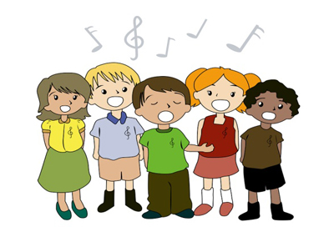
Khởi động giọng

Slide 8
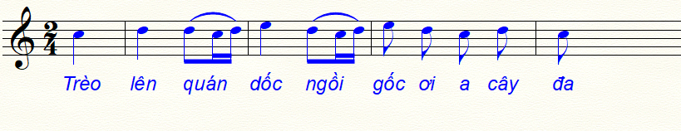

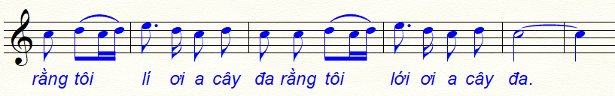
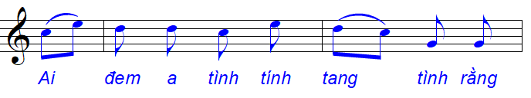
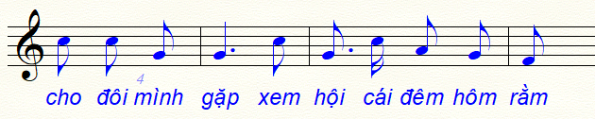
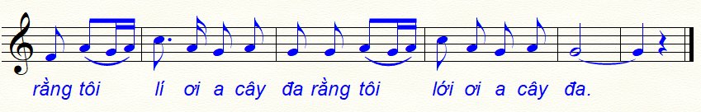
Học hát từng câu

Slide 9
Hát hoàn chỉnh cả bài

Slide 10
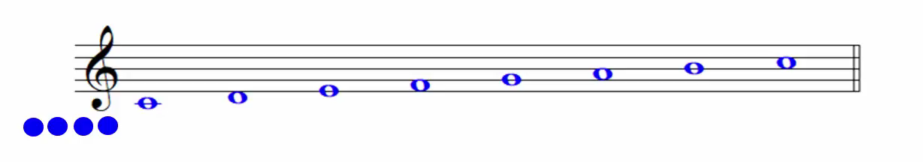
2. Lí thuyết âm nhạc
Kí hiệu 7 bậc âm cơ bản bằng hệ thống chữ cái Latin

Slide 11
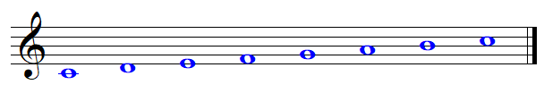
2. Lí thuyết âm nhạc
Kí hiệu 7 bậc âm cơ bản bằng hệ thống chữ cái Latin
ĐÔ RÊ MI PHA SON LA SI ĐÔ
C
D
E
F
G
A
B
C
(H)

Slide 12
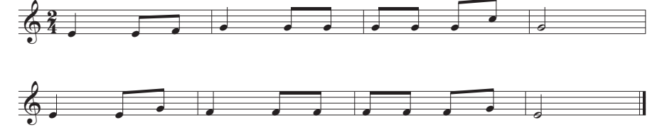
Luyện tập
Ghi tên các nốt nhạc của Bài đọc nhạc số 1 bằng chữ cái Latin
E E F G G G G G G C G
E E G F F F F F F G E

Slide 13
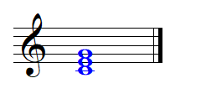
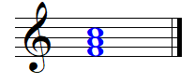
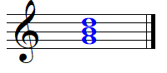
Các chữ cái Latin còn được dùng để kí hiệu các hợp âm
C
F
G
Đô trưởng
Pha trưởng
Son trưởng

Slide 14
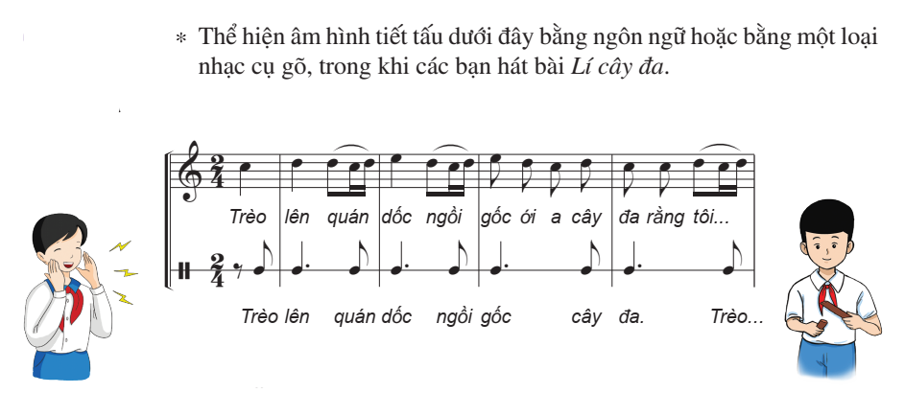
3.Trải nghiệm và khám phá

Slide 15


Slide 16


Dặn dò về nhà
- Tập hát bài Lí cây đa; thuộc lời ca.
Ghi nhớ kí hiệu bằng chữ cái Latin của các nốt:
Đô, Rê, Mi, Pha, Son, La, Si.

